Slide 1

算法设计作业答疑
分治部分
我们毕业啦
其实是答辩的标题地方
授课老师
卜东波

Slide 2
问题1
问题2
问题3
问题4
问题5
问题6
问题描述：使用时间复杂度为 O(log n) 的算法，求旋转数组最小值
输 入：旋转数组A
输 出：最小值
分析：在数组A[n]中，用left, right分别指向数组首尾，mid指向数组的中间值。比较A[left]和A[mid]，A[right]和A[mid]，若A[left]>A[mid]，即最小值会出现在左侧数组中，则让right指向原来mid指向的位置上；若A[right]<A[mid]，即最小值会出现在右侧数组中，则让left指向mid+1的位置上。mid继续根据left, right寻找A[left] ~A[right]的中位数，重复上述步骤直到left、right重合或者A[left]<A[mid]<A[right]时返回A[left]，此时left指向的就是数组中的最小值。
复 杂 度：T(n) = T(n/2) + O(1)
= O(logn)

Slide 3
问题1
问题2
问题3
问题4
问题5
问题6
正确性证明：
循环不变量：考虑当前考察数组左端点A[left] 所在的严格升序子序列和右端点A[right]所在的严格升序子序列。允许两个端点在同一个序列的情形。二者处于两个序列时，左侧序列的值总是大于右侧序列的值。数组的最小值一定和当前考察数组右端点A[right] 处于同一个严格升序的子序列中。mid 表示当前数组的中点位置。
初始化：考察整个数组，A[left] = A[0]，A[right] = A[n - 1]，数组的最小值必然在A[n- 1] 所在的严格升序子序列中，循环不变量成立。

Slide 4
问题1
问题2
问题3
问题4
问题5
问题6
正确性证明：
维护：如果A[mid] > A[right]，那么当前中点位置元素在左端点所在的严格升序子序列中。右端点所在的严格升序子序列在A[mid] 的右侧，最小值在其右侧。进一步当前考察数组中A[mid]的右侧部分，由当前数组左侧子序列的A[mid] 右侧部分和右侧子序列组成，循环不变量成立。如果A[mid] < A[right]，那么当前中点位置元素在右端点所在的严格升序子序列中。最小值可能为A[mid]，也可能在该子序列的A[mid] 左侧。进一步当前考察数组中含A[mid] 的左侧部分，由当前数组的左侧子序列和右侧子序列的含A[mid] 的左侧部分组成，循环不变量成立。
终止：当前考察数组left == right，循环不变量保持成立，当前考察数组中的唯一元素即为数组的最小值。

Slide 5
问题1
问题2
问题3
问题4
问题5
问题6
class Solution {
public int findMin(int[] nums) {
return func(nums, 0, nums.length - 1);
}
public static int func(int[] nums, int l, int r) {
if (l == r)
return nums[l];
int mid = l + (r - l) / 2;
if (nums[mid] > nums[r])
return func(nums, mid + 1, r);
else
return func(nums, l, mid);
}
}

Slide 6
问题1
问题2
问题3
问题4
问题5
问题6
问题描述：给定一棵完全二叉树，定义若树中的一个点v的value，比它相连的其他节点的value都小，则将这个节点的值作为局部最小值。且需要在时间复杂度O(log n)
输 入：一个完全二叉树
输 出：局部最小值
分 析：需要算法时间复杂度为O(log n)，则每一次需要剪枝掉一半的节点。首先对root节点进行分析：
（1）根节点比左右孩子节点都小，则返回根节点。
（2）根节点比左孩子小，比右孩子大。
（3）根节点比右孩子小，比左孩子大。
（4）根节点比左右孩子都大。
当我们选择一条value逐渐下降的路径，到达节点v，若v的左右孩子都比其大，则返回v。否则直到找到这样的v，或到达叶子节点，由于是沿着value下降的方向，所以叶子节点是满足条件的。
时间复杂度：由于每一次选择都舍弃了另一个子树，且树是完全二叉树，所以时间复杂度是O(log n)

Slide 7
问题1
问题2
问题3
问题4
问题5
问题6
正确性证明：
根据发现的规律，沿着value下降的方向，一定能找到满足要求的点。下面使用 反证法证明其正确性。
假设：存在一棵树不存在满足题意的LocalMinimum
对于树高h的完全二叉树，对于任意一条value下降的路径。第0至h-2层不存在满足条件的LocalMinimum，取路径上第h-2层的节点为x[i]
则存在x[(i-1)/2]>x[i], x[2 *i +1] < x[i], x[2 * i +2] < x[i];
由于叶子节点也不存在满足条件的LocalMinimum，所以存在, x[2 *i +1] > x[i], x[2 * i +2] > x[i];
矛盾，假设不成立。
所以，按照算法一定能找到一个符合题意的LocalMinimum。

Slide 8
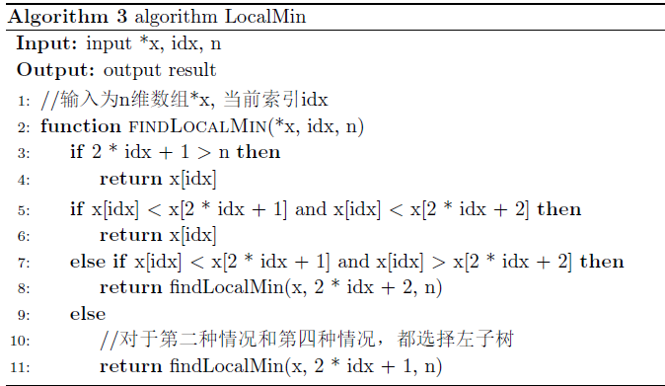
问题1
问题2
问题3
问题4
问题5
问题6

Slide 9
问题1
问题2
问题3
问题4
问题5
问题6
问题描述：数组中一个或多个连续元素形成一个子序列，找出所有子序列的和的最大值
输 入：一个数组A
输 出：子序列和的最大值
分 析：本题有多种解法，这里只讨论分治做法
假设A的左右边界分别为L，R：
(1)当L==R时，此时数组中只有一个元素，那么该数组最大子序列和为A[R]。
(2)当A中元素数目大于等于2时，将A拆分成规模相同的两半，最大子序列可能 有以下三种情况：
完全位于左边子序列中；
完全位于右边子序列中；
跨越中点，位于左右子数组靠近中点的位置。
递归将左右子数组继续划分，直到子数组只有一个元素，然后每次返回上面 三种情况的最大值。
时间复杂度：总共有logn层，每层需要O(n)的时间：
T(n) = 2T(n/2)+O(n) = O(nlogn)

Slide 10
问题1
问题2
问题3
问题4
问题5
问题6
正确性证明：
数组A元素数目为n,
n=1时，返回数组中的唯一元素，它是数组的最大子序列和，算法正确；
假设n≤k(k≥2)时能返回正确结果；
n=k+1时，两个子问题()能返回正确的结果，即得到了只包含左边元素的最大子序列的和、只包含右边元素的最大子序列的和。经一次循环能得到包括了左右两部分元素的最大子序列的和。三个和中最大值就是所求最大子序列和，算法正确。

Slide 11
问题1
问题2
问题3
问题4
问题5
问题6
Function maxSum(A,l,r){
if(r-l == 1){
return A[l];
}
mid=(r-l)/2;
left=maxSum(l, mid+1);
right=maxSum(mid+1,r);
sum=center=A[mid]+A[mid+1];
for (i=mid-1; i>=1; i--){
sum+=A[i]
if(center<sum) center=sum;
}
sum=center;
for(i=mid+2; i<r; i++){
sum+=A[j];
if(center<sum) center=sum;
}
return max(left, right, center);
}

Slide 12
问题1
问题2
问题3
问题4
问题5
问题6
问题描述：求有序数组中目标元素的起始位置与结束位置，要求时间复杂度为O(logn)
输 入：一维数组A，目标元素target
输 出：目标元素在数组中的起始位置
分 析：典型的二分查找问题。原问题可以分解为两个子问题求解，即寻找目标元素的起始位置与结束位置。令left=0，right=数组的长度N-1，pos=[-1,-1]。寻找起始位置时，取mid=int((left+right)/2)，判断mid处的数值与target的关系，若A[mid]<target，则将mid+1赋值给left，否则将mid-1赋值给right，若遇到mid处等于target时，同时更新pos[0]的取值。递归直至left>right。寻找结束位置时同理
复 杂 度：T(n) = T(n/2) + O(1)
= O(logn)

Slide 13
问题1
问题2
问题3
问题4
问题5
问题6
正确性分析：
初始化：第一次查询之前目标target的位置出现在left与right之间，即起始位置与结束位置均在范围内（前提）
保持：接下来证明在每次循环中，满足循环条件left<=right时，target的起始位置和始终在[left, right]内。假设第k次循环后，若left<=right，由于数组是有序的，求得中间元素A[mid]，比较A[mid]与target的大小，若A[mid]<target，则说明左半块数组不会出现target，于是令left=mid+1；否则说明右半块数组不会出现target第一个出现的位置，令right=mid-1，同时若出现A[mid]=target的情况，则对返回的pos进行更新，即记录起始位置为mid。从而使得查询的范围缩小一半。结束位置的证明同理。
终止：最后，范围[left, right]在最坏的情况查询目标target的起始位置或终止位置时将缩小到一个数，那么只要前面循环正确，后续返回值始终为最新的mid值。

Slide 14
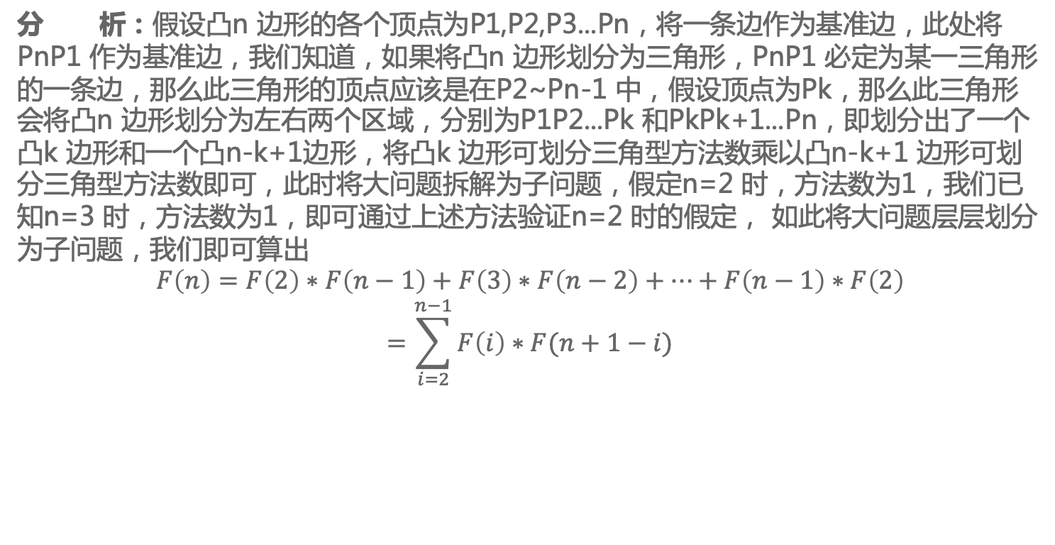
问题1
问题2
问题3
问题4
问题5
问题6
问题描述：求凸多边形有多少种被不同三角形划分的方式
输 入：凸多边形的边数n
输 出：划分方式
分 析：假设凸n 边形的各个顶点为P1,P2,P3...Pn，将一条边作为基准边，此处将PnP1 作为基准边，我们知道，如果将凸n 边形划分为三角形，PnP1 必定为某一三角形的一条边，那么此三角形的顶点应该是在P2~Pn-1 中，假设顶点为Pk，那么此三角形会将凸n 边形划分为左右两个区域，分别为P1P2...Pk 和PkPk+1...Pn，即划分出了一个凸k 边形和一个凸n-k+1边形，将凸k 边形可划分三角型方法数乘以凸n-k+1 边形可划分三角型方法数即可，此时将大问题拆解为子问题，假定n=2 时，方法数为1，我们已知n=3 时，方法数为1，即可通过上述方法验证n=2 时的假定， 如此将大问题层层划分为子问题，我们即可算出
$$F\left(n\right)=F\left(2\right)∗F\left(n−1\right)+F\left(3\right)∗F\left(n−2\right)+…+F\left(n−1\right)∗F\left(2\right)$$
$$=\sum_{i=2}^{n−1}{F\left(i\right)∗F(n+1−i)}$$

Slide 15
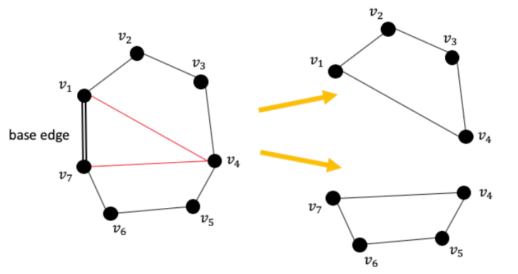
问题1
问题2
问题3
问题4
问题5
问题6
F(7) = F(2)*F(6) + F(3)*F(5) + F(4)*F(4) + F(5)*F(3) + F(6)*F(2)

Slide 16
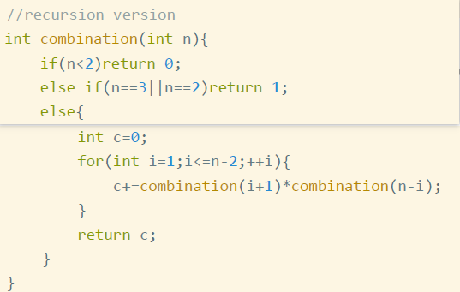
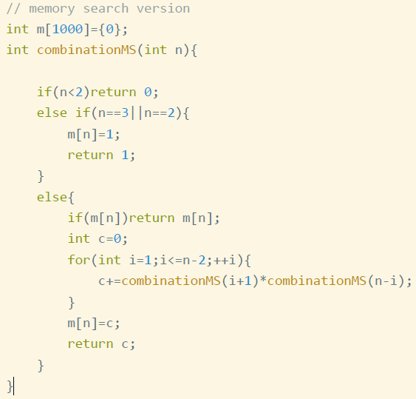
问题1
问题2
问题3
问题4
问题5
问题6
复 杂 度：直接递归复杂度很高（O(2^n)~O(n!)）
记忆化搜索时：T(n) = O(n²)
可使用递推公式将时间复杂度降为O(n)
https://en.wikipedia.org/wiki/Catalan_number

Slide 17
问题1
问题3
问题4
问题7
问题2
问题5
问题6
问题描述：求显著逆序数对
输 入：数组A
输 出：显著逆序数对个数
观 察：似乎与课堂上讲的用归并排序求逆序数对差别不大
注 意：merge与count最好分开写，这样既保证了正确merge两个有序数组，又保证了正确统计显著逆序数，不会漏解
复 杂 度：T(n) = 2*T(n/2) + O(n)
= O(nlogn)

Slide 18
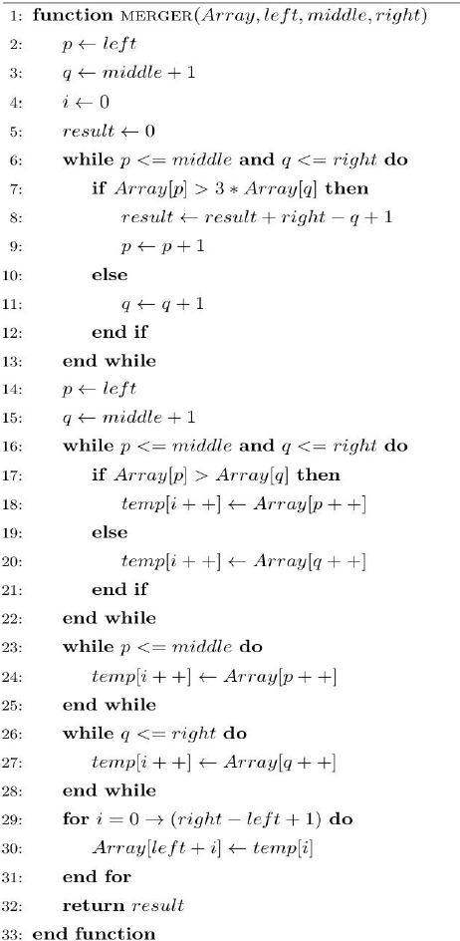
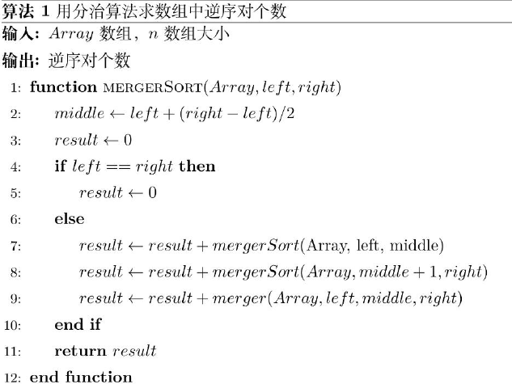
问题1
问题3
问题4
问题7
问题2
问题5
问题6

Slide 19
问题1
问题3
问题4
问题7
问题2
问题5
问题6
正 确 性：
循环不变量：数组A[l, k] 包含了两个子数组L[1, n1] 和R[1, n2] 中最小的k - l + 1 个
元素，且有序排列。L[i] 和R[j] 表示对应子数组中尚未被并入A 的最小元素，L和R本身有序。若L[i] > (R[j] * 3) 成立，那么对于L 中比L[i] 大的元素，这一关系仍然成立。A 中的跨越逆序对数量不受到L 与R 整体是否有序的影响。
初始化：k = l，此时A 为空，循环不变量成立。
维护：若L[i] < R[j] 成立，此时A[l, k] 包含了两个子数组中最小的k – l +1 个元素，将
L[i] 并入数组，A[l, k + 1] 包含了两个子数组中最小的k - l + 2 个元素。新考察的L[i + 1]是目前L 中尚未被归入的元素中的最小元素。新考察的R[j + 1] 是目前R 中尚未被归入的元素中的最小元素。若L[i] >(R[j] * 3) 成立，既有L[i + 1] > L[i] 成立，则L[i + 1] > (R[j] * 3) 成立，对任意L[i]及其之后的元素这一关系均成立，共有n1 - i + 1 个逆序对。因此，循环不变量成立。
终止：归并完成，k = n1 + n2，其包含了两个子数组的n1 + n2 及对应的所有元素。每一计算得到的逆序对数量的和，再加上L和R本身的逆序对数量，就是整个数组中逆序对数量。

Slide 20
讨论

